Slide 1
Hormônios e mecanismos de transdução do sinal
AULA 2
Profa. Dra. Isis do Carmo Kettelhut
Disciplina RNM 4005 – primeiro ano curso Nutrição e Metabolismo

Slide 2
Mecanismos de transdução de sinais
1 – Receptores – acoplados a proteínas G ( GPCR) alteram a atividade de enzimas na membrana plasmática ou canais iônicos.
Ex:
Gs → ↑ adenil ciclase → ↑ cAMP → ↑ PKA
Gi → ↓ adenil ciclase → ↓ cAMP → ↓ PKA
Gq → ↑ fosfolipase C → ↑ IP₃ (Ca⁺⁺) e DAG → ↑ PKC
^{Ggust} → ↑ adenil ciclase →↑cAMP, ↑ PKA → ↓P K
G_{olf} → ↑ adenil ciclase → ↑cAMP →↑P Ca^{++ e} Na⁺ → ↑P Cl
G_{olf} → ↑ fosfolipase C → ↑ IP₃ → ↑ P Ca⁺⁺

Slide 3
Mecanismos de transdução de sinais
2 – Receptores – que são Enzimas
( também chamados de receptores catalíticos)
- Tirosina quinase Ex: insulina; EGF; IGF-1
- Guanilato ciclase Ex: ANP
- Ser/Thr quinase Ex: TGF-β, miostatina, activina
- Tirosina- fosfatase

Slide 4
2- Receptores que são enzimas:
- Tirosina quinase ( RTK )

Slide 5
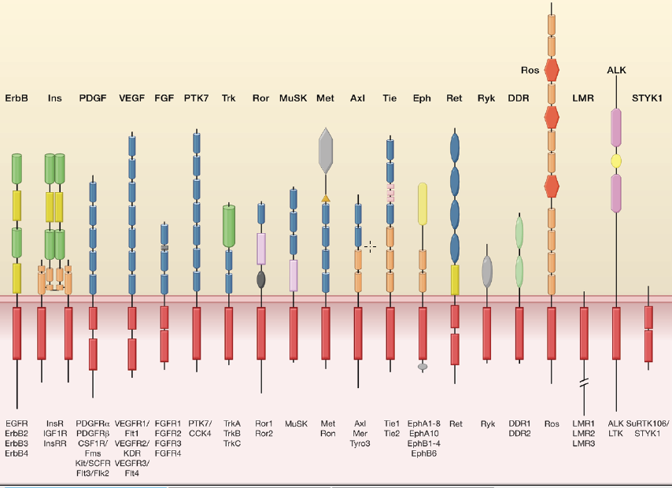
Receptores Tirosina Quinases (RTK)
( classificados em 20 subfamílias estruturais)

Slide 7
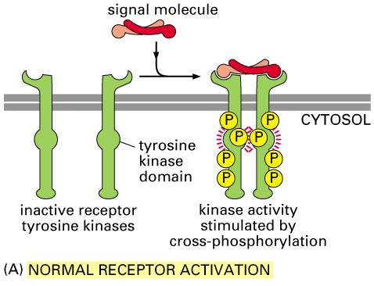
RECEPTORES TIROSINA KINASE
autofosforilação

Slide 8
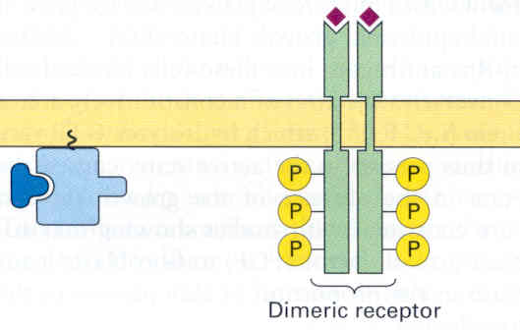
Ras

Slide 9
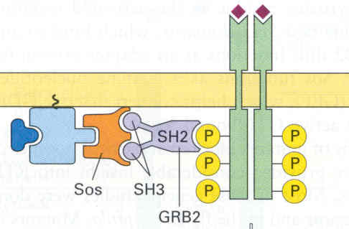
Ras
proteína adaptadora

Slide 10
GDP
Ras
proteína trocadora
de guanina
proteína adaptadora

Slide 11
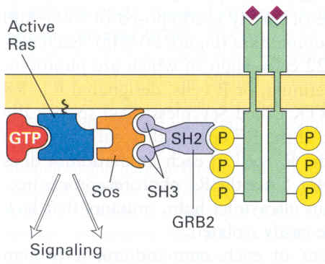
Ras

Slide 12
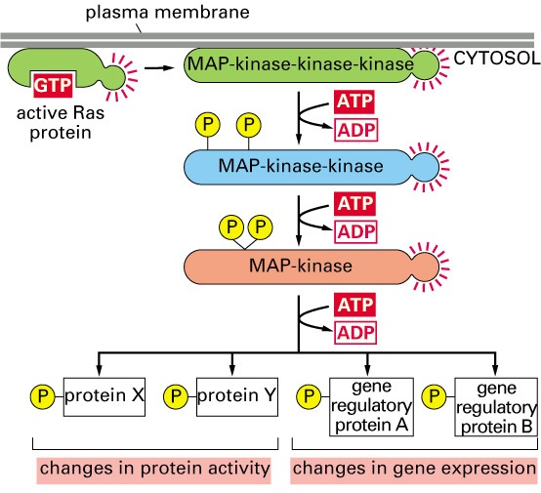

Slide 15
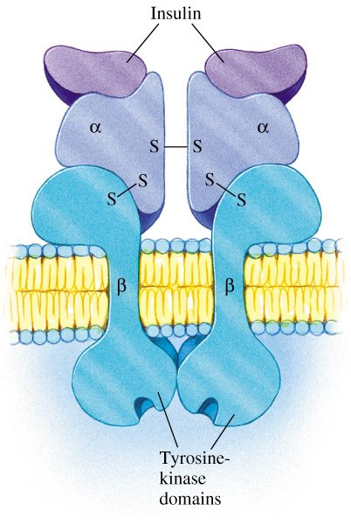
RECEPTOR
TIROSINA KINASE
INSULINA

Slide 16
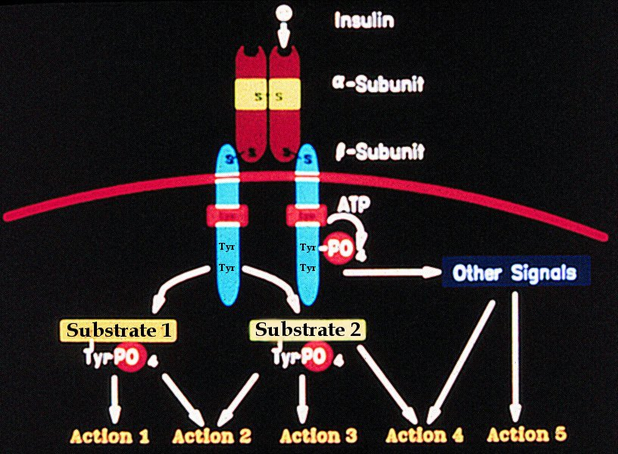
IRS-1
IRS-2

Slide 17
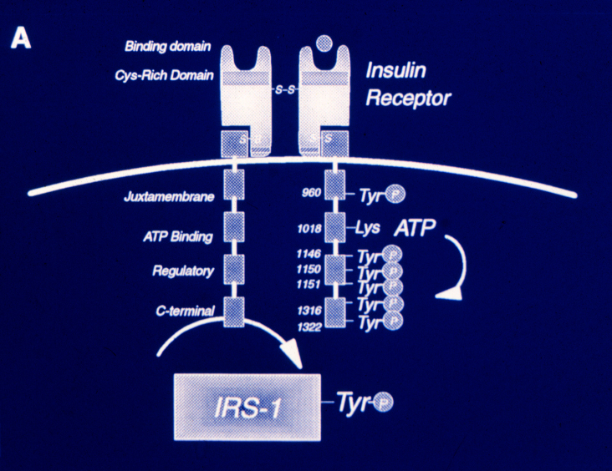

Slide 18
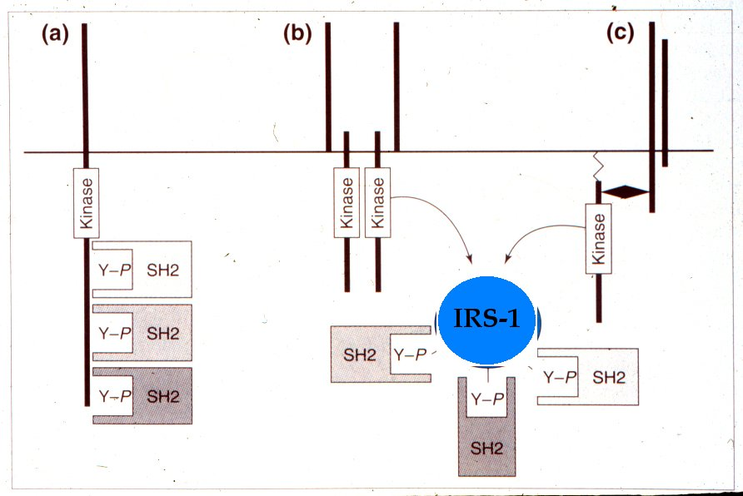
IRS-1
GRB2
PI3K

Slide 19
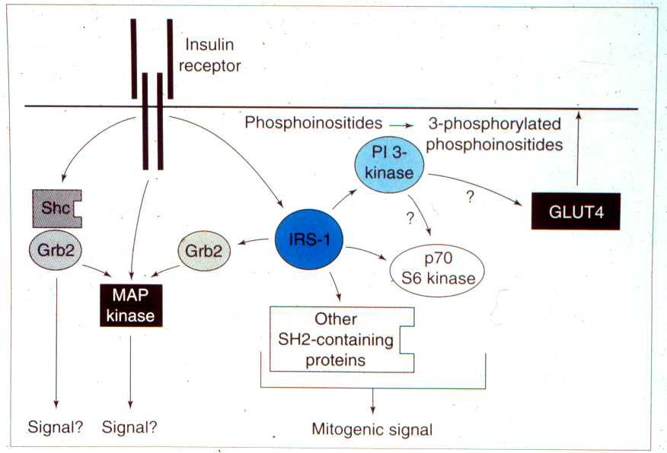
IRS-1

Slide 20
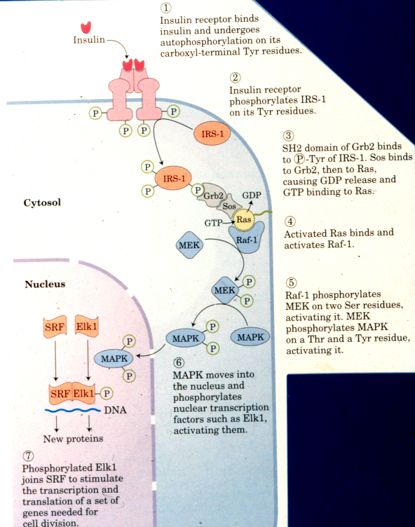

Slide 21
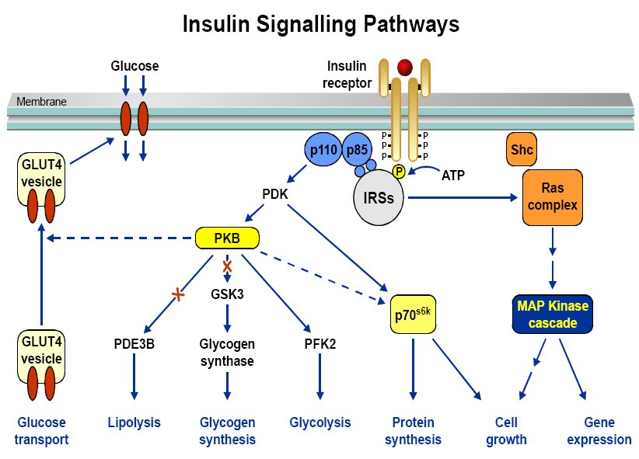
PI3K
GRB2
X

Slide 22
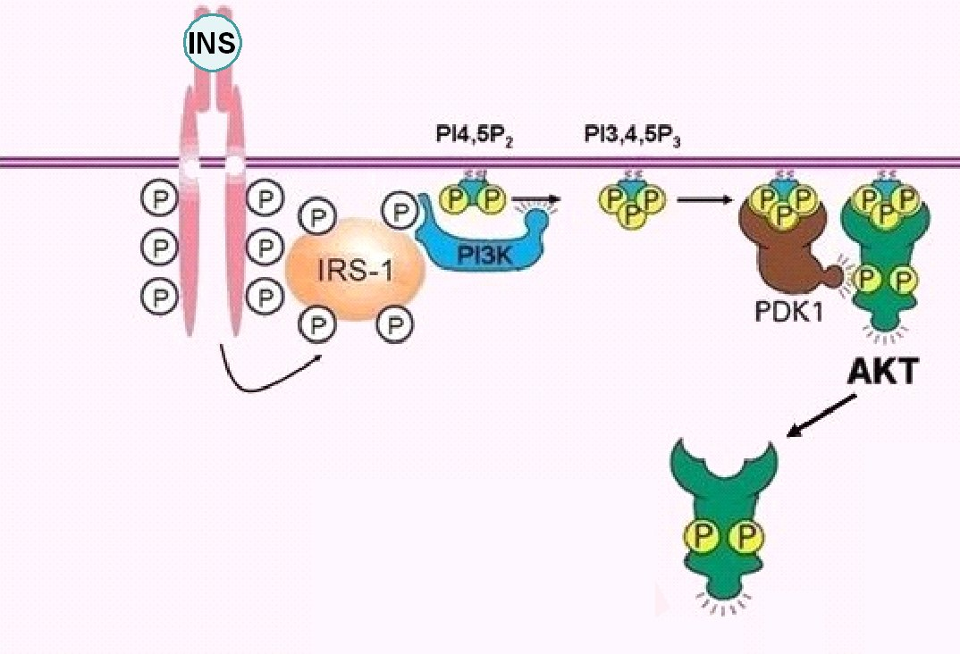
PI3K

Slide 25
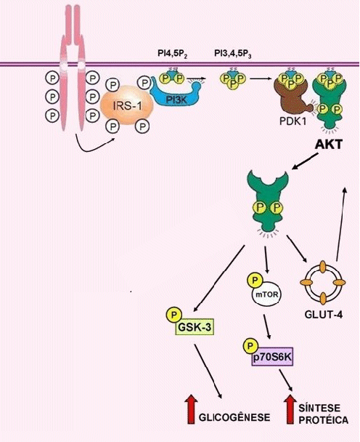
insulina
PDE-3B
(Reduz cAMP)
lipólise

Slide 26
INSULINA
PDE-3B
(Reduz cAMP)
proteólise
lipólise

Slide 27
Mecanismos de transdução de sinais
2 – Receptores – que são Enzimas
- Tirosina quinase Ex: insulina; EGF
- Guanilato ciclase Ex: ANP
- Ser/Thr quinase Ex: TGF - β
- Tirosina- fosfatase

Slide 28
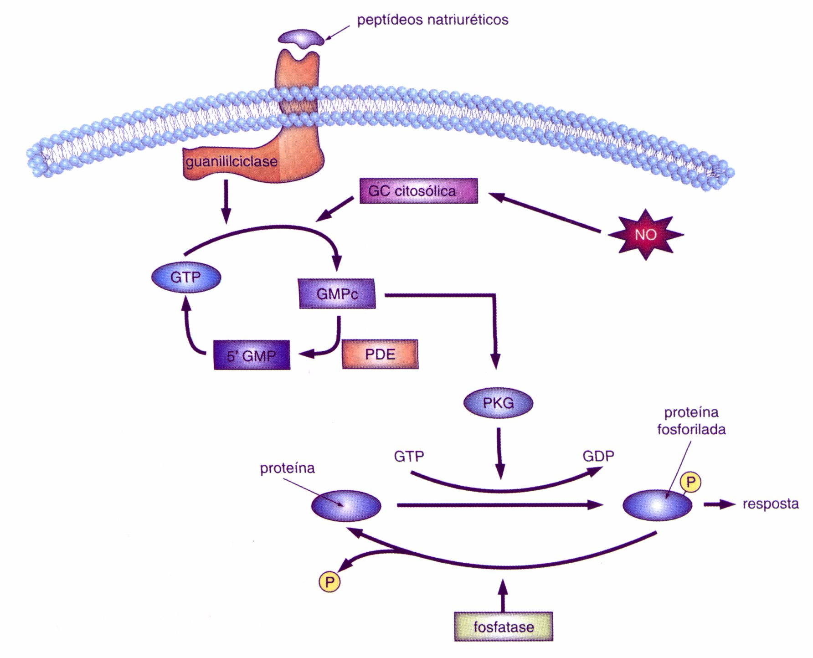
Na⁺
^{água}
( dutos coletores do rim )

Slide 29
Gq
GC
solúvel
GC
: guanilil ciclase solúvel ( receptor do óxido nítrico )

Slide 30
Mecanismos de transdução de sinais
2 – Receptores – que são Enzimas
( também chamados de receptores catalíticos)
- Tirosina quinase Ex: insulina; EGF
- Guanilato ciclase Ex: ANP
- Ser/Thr quinase Ex: TGF-β, miostatina, BMP
- Tirosina- fosfatase

Slide 31
Crescimento celular
Angiogênese
apoptose

Slide 32
Inibe síntese de proteínas para diferenciação fibras musculares e
estimula
proteólise muscular

Slide 33
Knockout

Slide 34
Mecanismos de transdução de sinais
2 – Receptores – que são Enzimas
- Tirosina quinase Ex: insulina; EGF
- Guanilato ciclase Ex: ANP
- Ser/Thr quinase Ex: TGF - β; miostatina
- Tirosina- fosfatase

Slide 35
Mecanismos de transdução de sinais
3- Receptores – que não são enzimas mas se associam a enzimas
( tirosina-quinases) citosólicas
EX: GH, eritropoetina, leptina, prolactina,
citocinas ( interferons ), etc.

Slide 37
Cytokine receptor

Slide 38
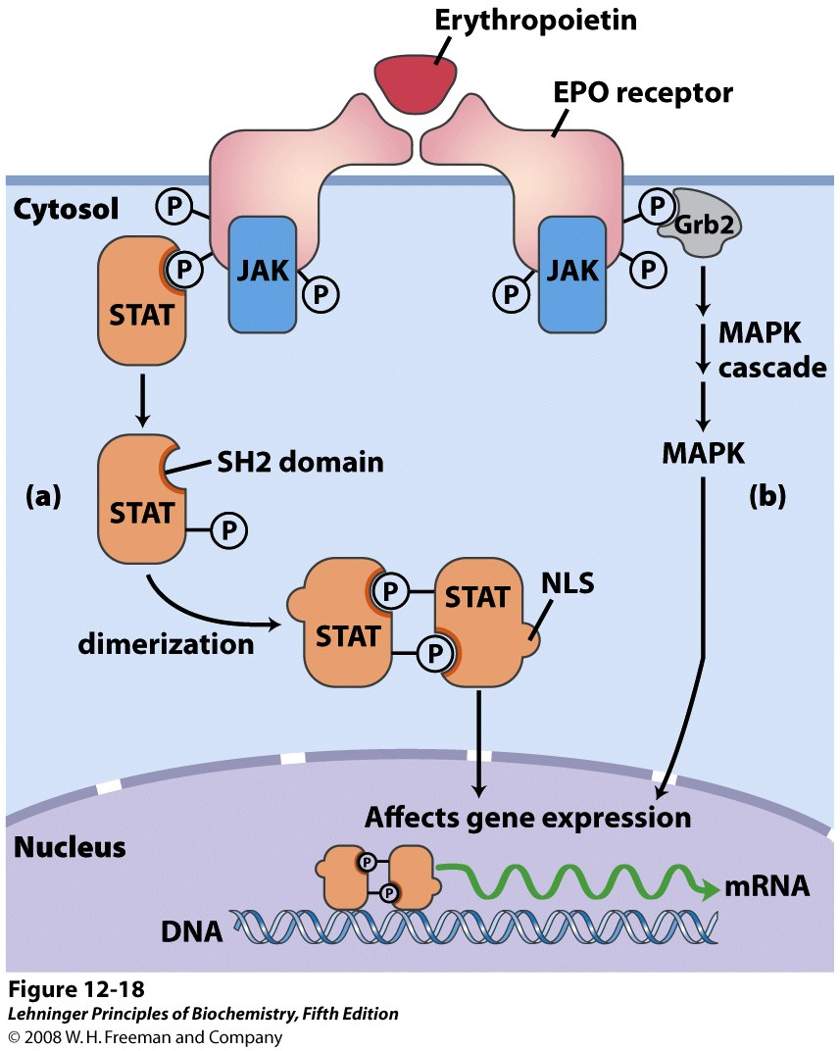

Slide 39
Conversas cruzadas

Slide 40
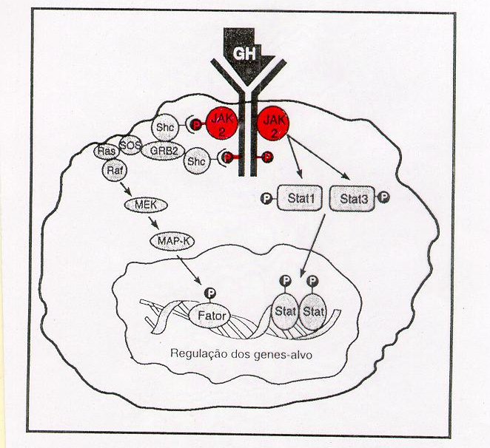

Slide 41
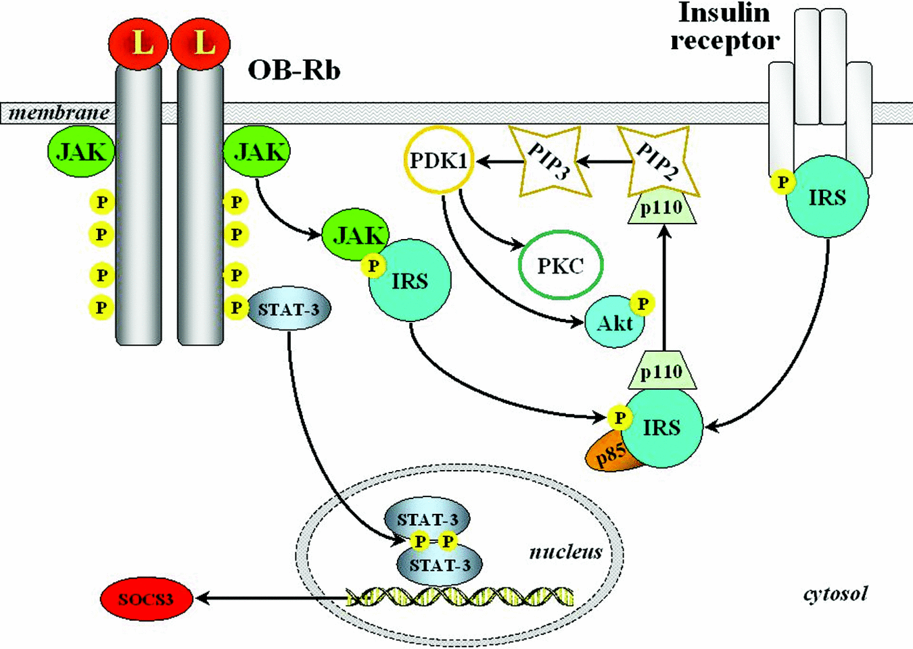
Figure 7 Cross-talk of leptin signalling with insulin-induced pathways
Biochemical Journal (2006) 393, 7-20 –
Gema Frühbeck

Slide 42
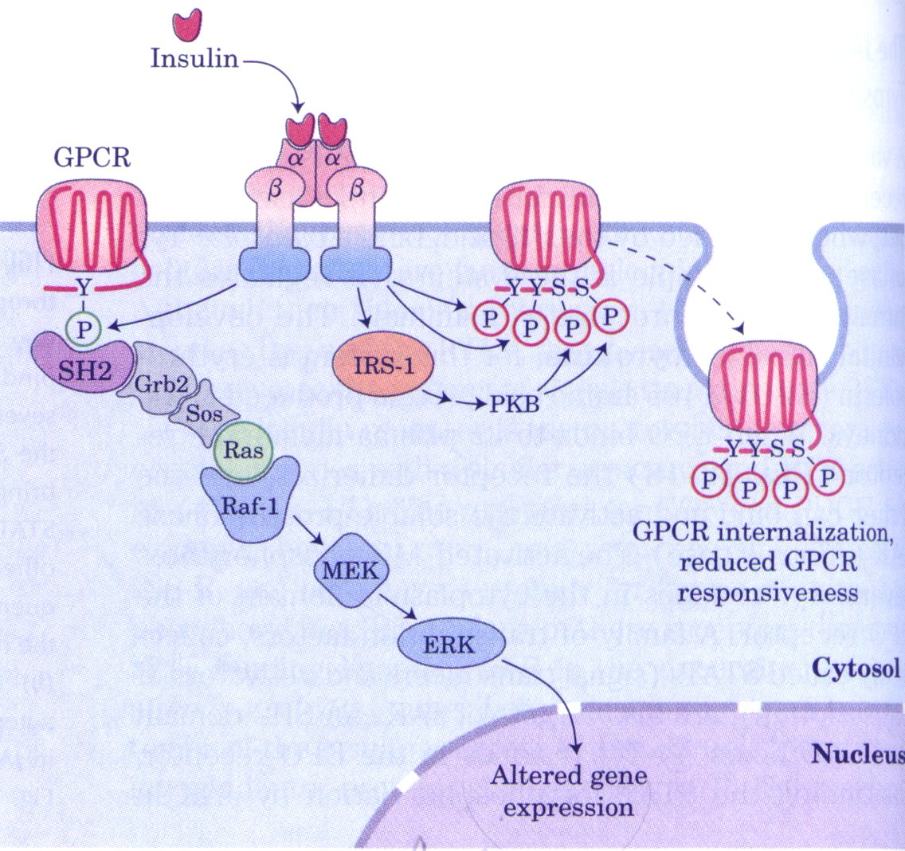

Slide 43
O tema é realmente complexo....
Embora
realmente
fascinante!

Slide 44
Mecanismos de transdução de sinais
4 – Receptores intracelulares (nucleares) →
alteram a transcrição gênica e a síntese de proteínas.
Ex: hormônios esteróides: testosterona, estrógeno, glicocorticoides, hormônios tiroideanos

Slide 45
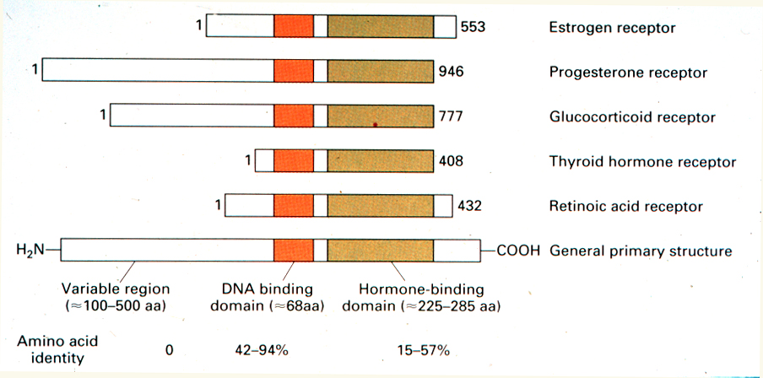

Slide 46
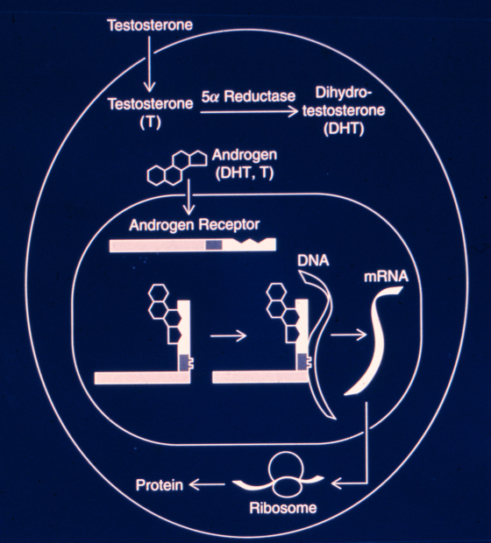

Slide 47
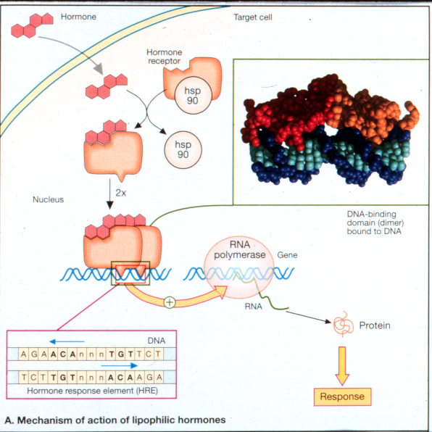

Slide 48
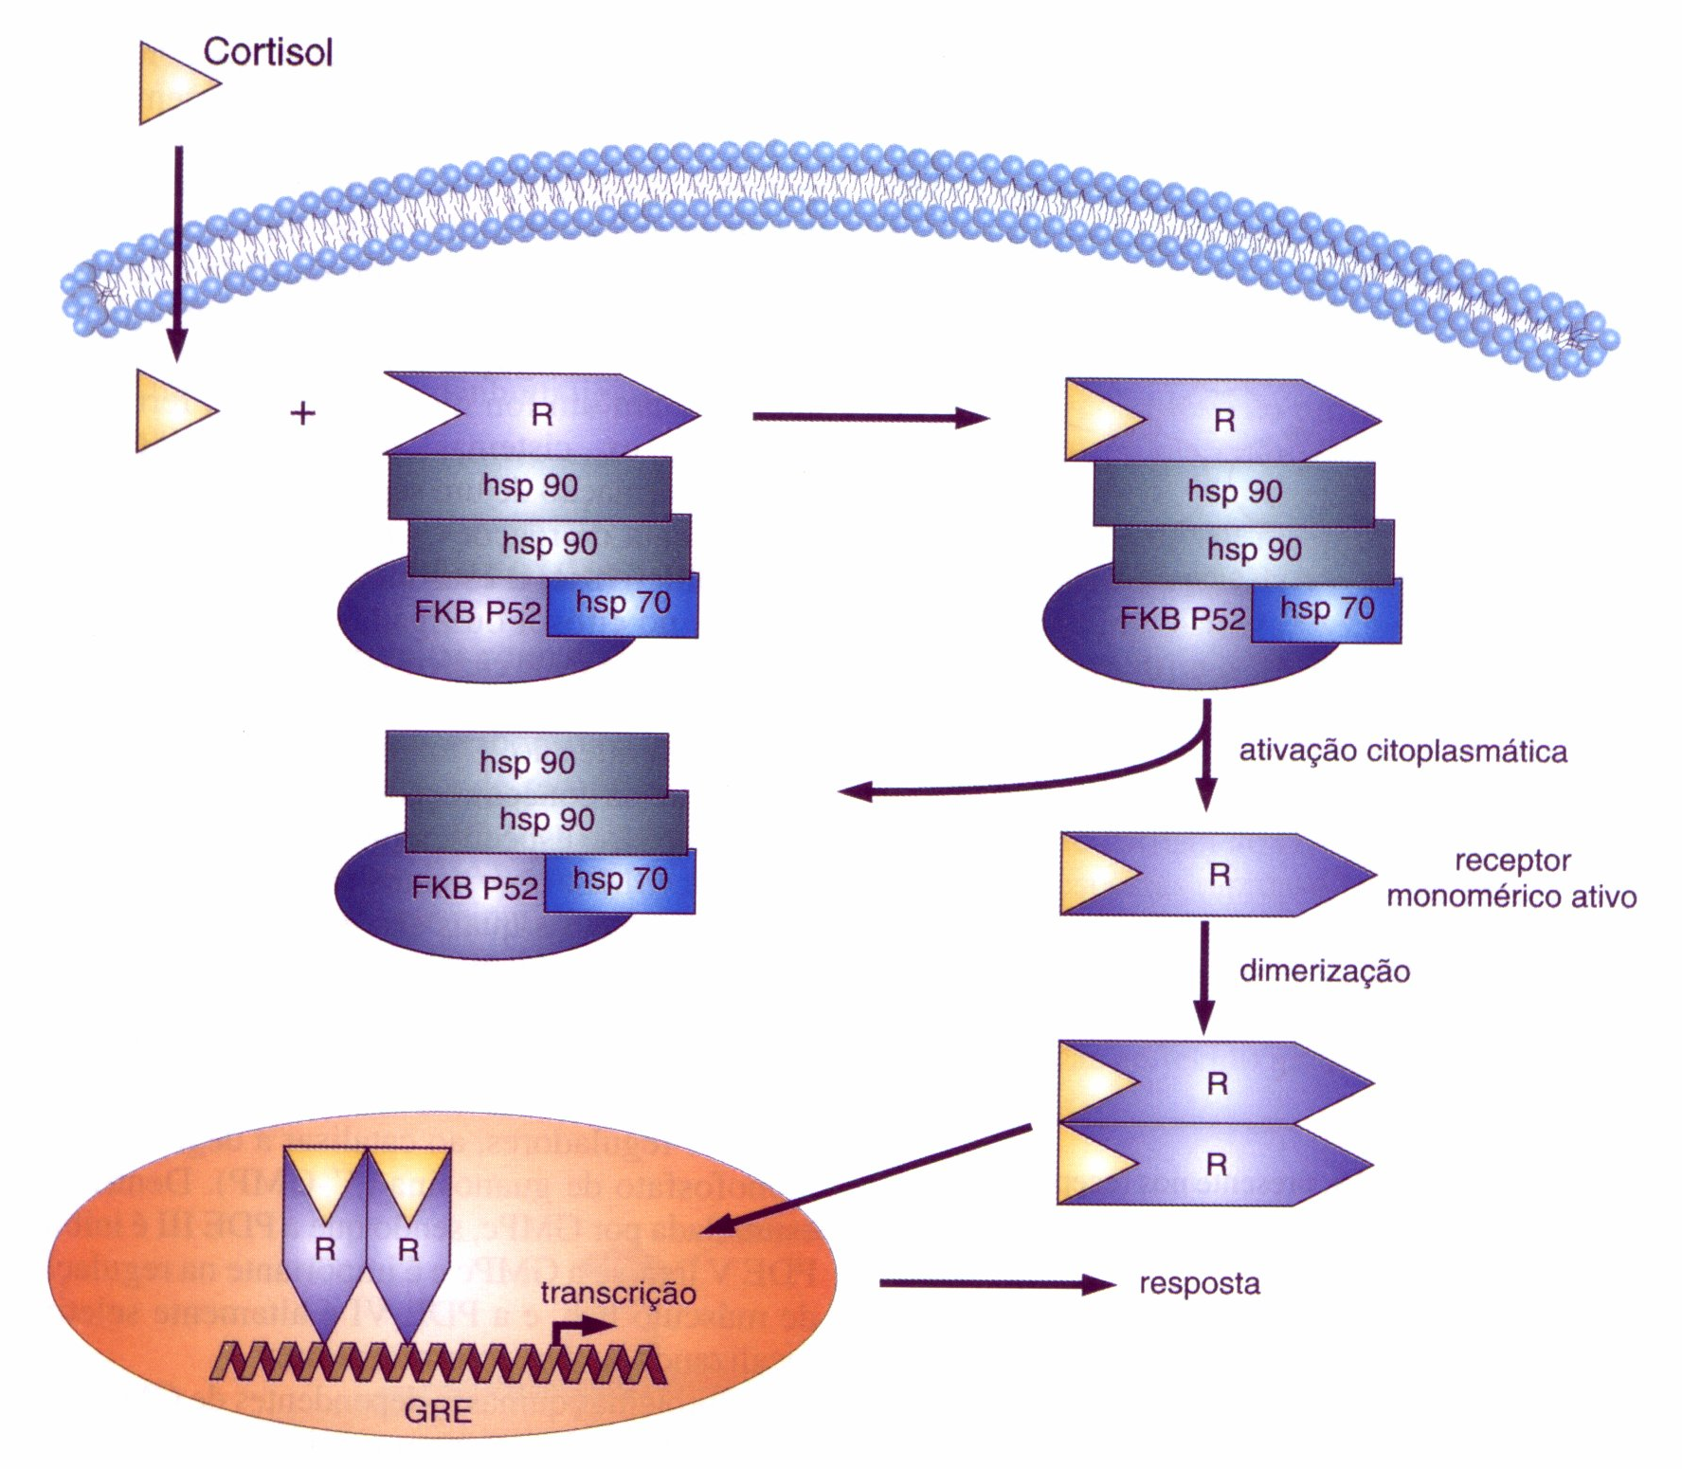

Slide 49
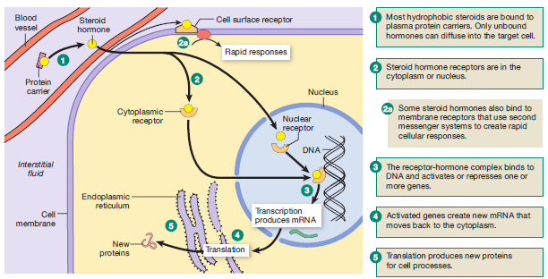
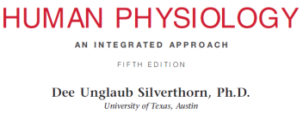

Slide 50
Mecanismos de transdução de sinais (receptores na membrana e receptores nucleares)
Hormônios proteicos e catecolaminas atuam através de receptores na membrana dos tipos:
1-GPCR
2-ENZIMAS
3-os que se ASSOCIAM A ENZIMAS.
Hormônios esteróides e tiroideanos atuam através de receptores : nucleares ( ou citosólicos, que migram para o núcleo)

